Slide 1
Pertemuan – 13
GRAF

Slide 2


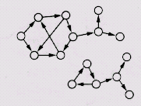
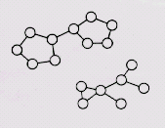
GRAF
Struktur Data GRAF
Graf adalah kumpulan simpul (vertices atau nodes) yang dihubungkan satu sama lain melalui sisi / busur (edges)
Perbedaan graf dengan pohon :
graf mungkin terjadi siklus (cycle)
graf dapat terdiri lebih dari satu sambungan

Slide 3
GRAF
Struktur Data GRAF
Graf G terdiri dua himpunan :
Verteks(simpul) : V = himpunan simpul yang terbatas dan tidak kosong
Edge(sisi/busur): E = himpunan busur yang menghubungkan sepasang simpul

Slide 4
GRAF
Struktur Data GRAF
Graf G terdiri dua himpunan :
Verteks(simpul) : V = himpunan simpul yang terbatas dan tidak kosong
Edge(sisi/busur): E = himpunan busur yang menghubungkan sepasang simpul

Slide 5
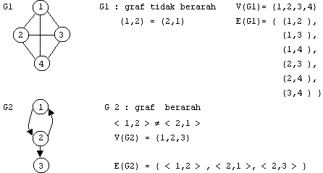
JENIS GRAF
Struktur Data GRAF

Slide 6
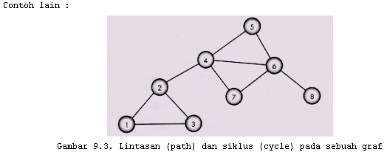
SIKLUS GRAF
Struktur Data GRAF
Siklus sederhana : (1,2,3,1), (4,5,6,7,4), (4,5,6,4) dan (4,6,7,4).
Lintasan bukan siklus : (1,2,4,6,8).
Siklus tidak sederhana : (1,2,1) dan (4,5,6,4,7,6,4).

Slide 7
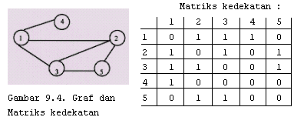
REPRESENTASI GRAF / ADJENCY
MATRIKS ADJENCY

Slide 8
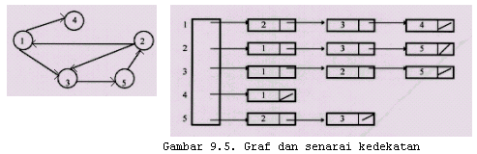
REPRESENTASI GRAF / ADJENCY
LIST ADJENCY
Graf tidak berarah

Slide 9
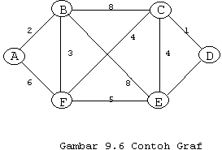
LINTASAN TERPENDEK GRAF

